Slide 1

Python Study
Environ. Analysts
<환경을 분석할 줄 아는 사람이 되자!>
발표자: 고병건

Slide 2

Python Study
<환경을 분석할 줄 아는 사람이 되자!>
목차
1.다층 퍼셉트론 모델 이진분류 실습
사용한 자료
모델구조
성능

Slide 3
Python Study
<환경을 분석할 줄 아는 사람이 되자!>
다층 퍼셉트론 모델 이진분류 실습
-사용한 자료

Slide 4
Python Study
<환경을 분석할 줄 아는 사람이 되자!>
사용한 자료
자료 형태
17개의 독립변수 컬럼과 1개의 0,1로 구분된 컬럼이 있다.
목표
17개의 독립변수로 0,1 예측하기

Slide 5
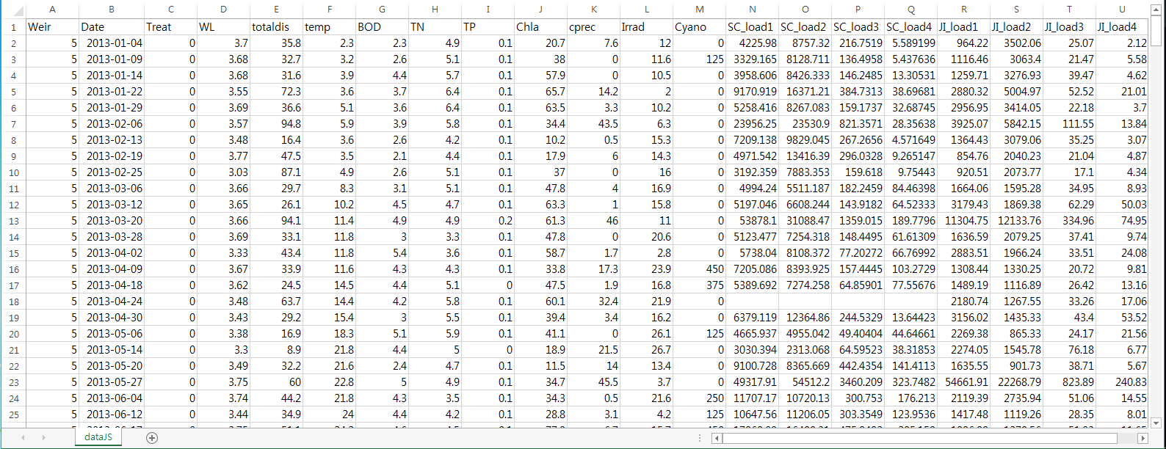
Python Study
<환경을 분석할 줄 아는 사람이 되자!>
사용한 자료
y값
17개 x값
<사용한 자료>

Slide 6

Python Study
<환경을 분석할 줄 아는 사람이 되자!>
사용한 자료
<데이터 준비>

Slide 7
Python Study
<환경을 분석할 줄 아는 사람이 되자!>
다층 퍼셉트론 모델 이진분류 실습
-모델구조

Slide 8

Python Study
<환경을 분석할 줄 아는 사람이 되자!>
모델구조
<모델 구조>
이진분류 문제이므로 시그모이드를 사용함

Slide 9
Python Study
<환경을 분석할 줄 아는 사람이 되자!>
모델구조
<모델 컴파일>
이진분류에 사용하는 목적함수

Slide 10
Python Study
<환경을 분석할 줄 아는 사람이 되자!>
다층 퍼셉트론 모델 이진분류 실습
-성능

Slide 11
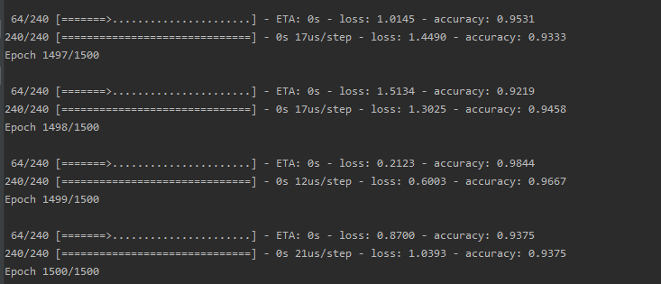
Python Study
<환경을 분석할 줄 아는 사람이 되자!>
성능
<모델 학습>

Slide 12

Python Study
<환경을 분석할 줄 아는 사람이 되자!>
성능
<모델 테스트>

